Slide 1
12-7 Fourier 级数
问题的提出
三角级数
将周期函数展开为Fourier级数

Slide 2
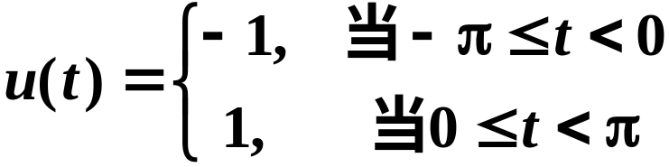





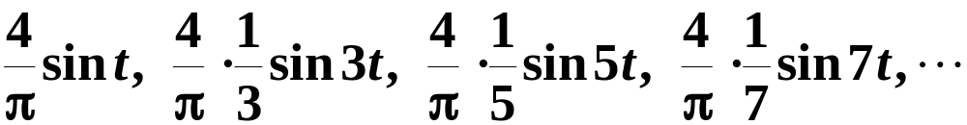
一、问题的提出
非正弦周期函数:矩形波
不同频率正弦波逐个叠加

Slide 3
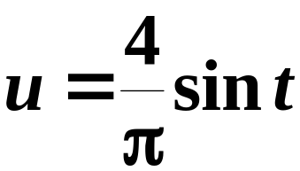
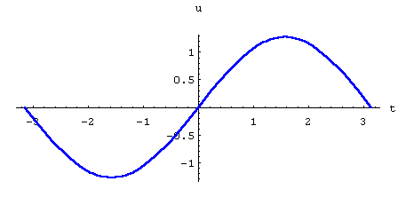

Slide 4
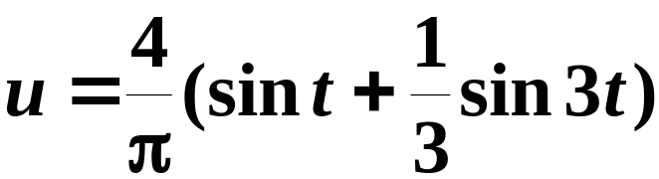
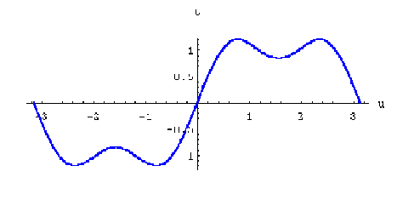

Slide 5
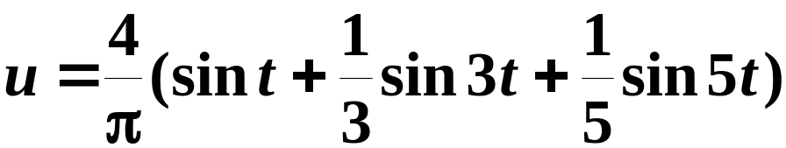
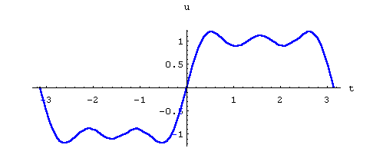

Slide 6
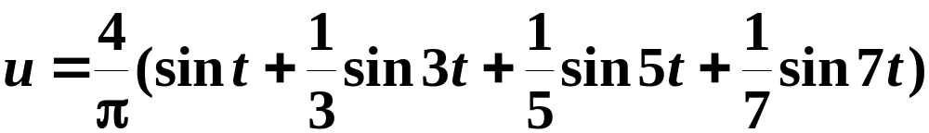
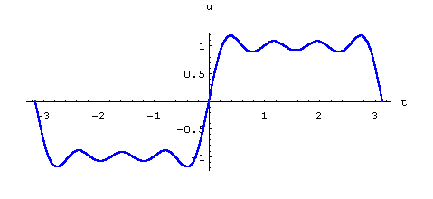

Slide 7
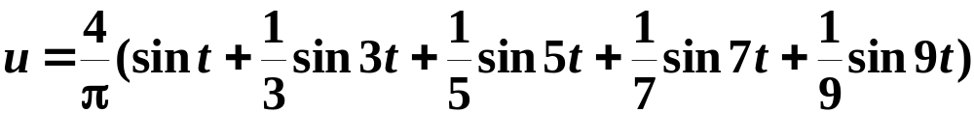
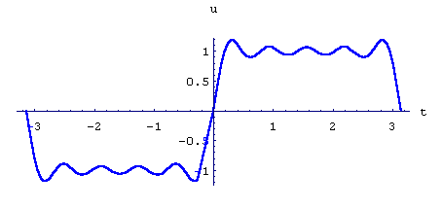
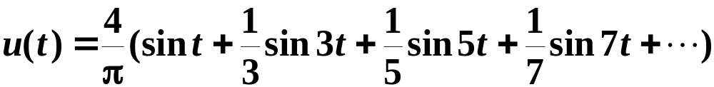


Slide 8
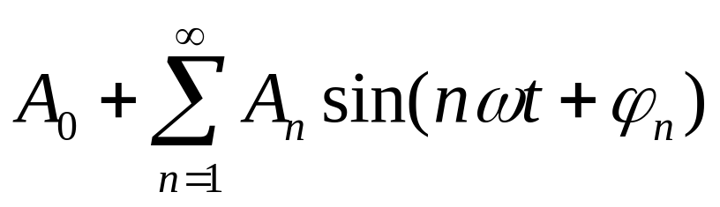
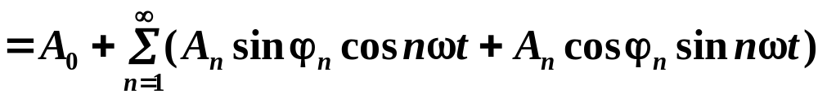
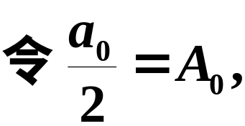



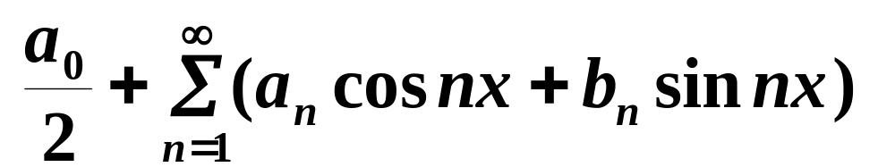
二、三角级数 三角函数系的正交性
1.三角级数
三角级数

Slide 9
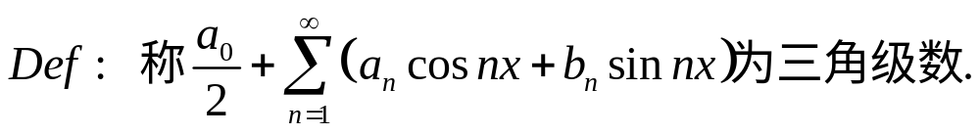
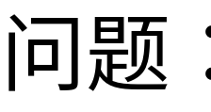
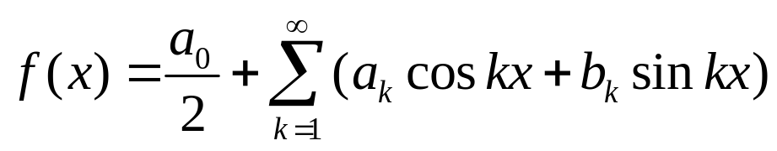

即
？
1.若能展开, 是什么?
2.展开的条件是什么?

Slide 10

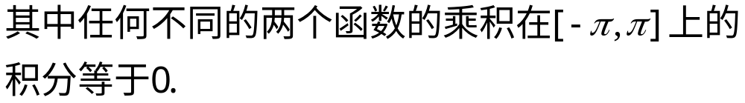

三、函数展开成傅里叶级数
1.傅里叶系数
(1)三角函数系的正交性
称三角函数系在 正交.

Slide 11
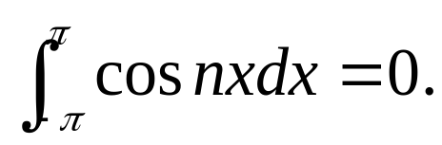

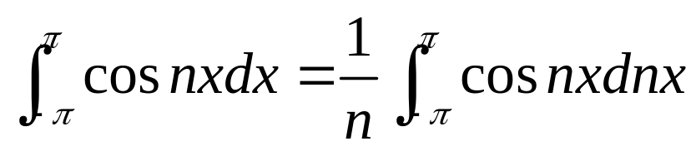
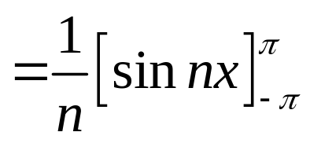

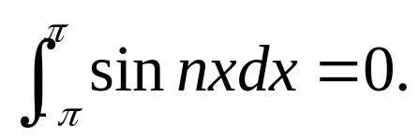
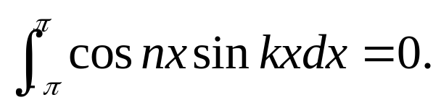

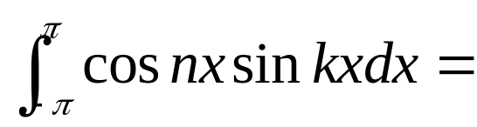
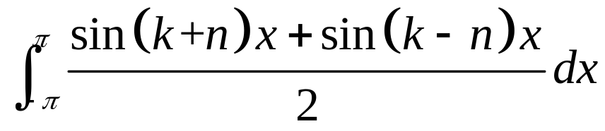

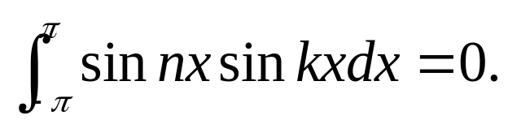

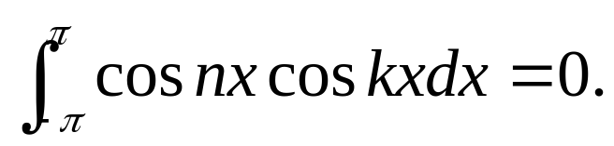
三角函数系正交性的验证：
类似可验证
类似可验证

Slide 12
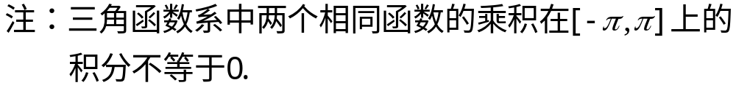
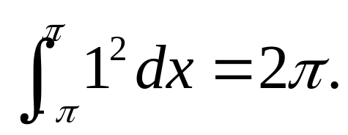
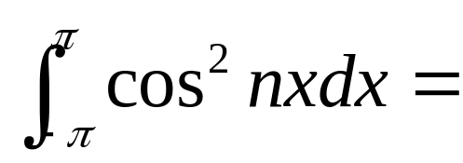
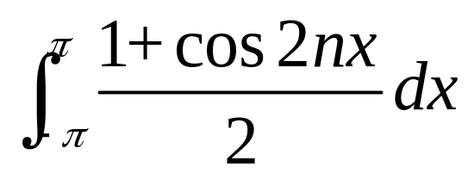
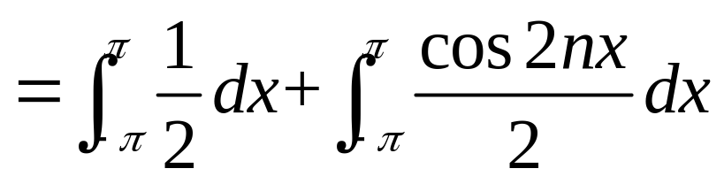

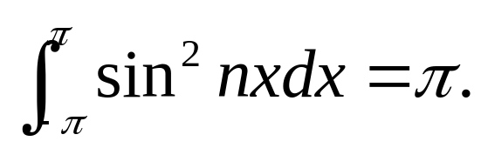
同法可得

Slide 13
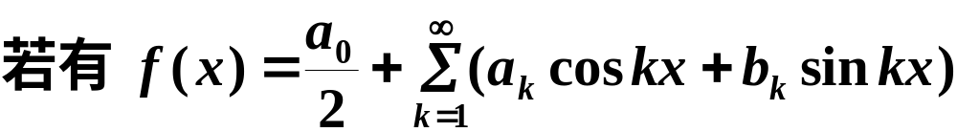

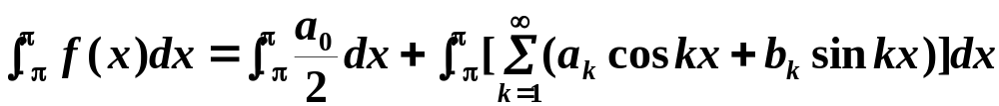
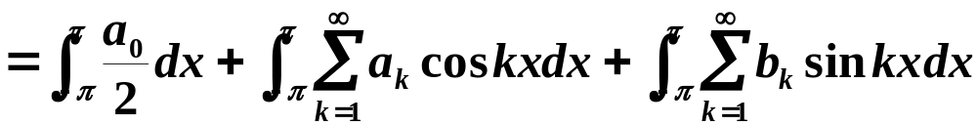
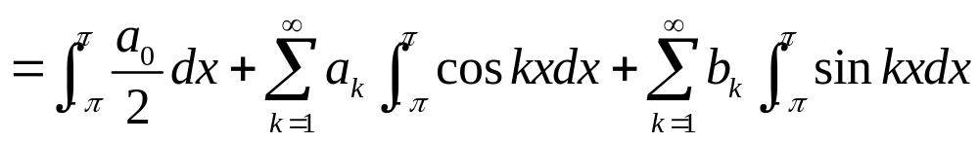
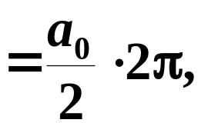
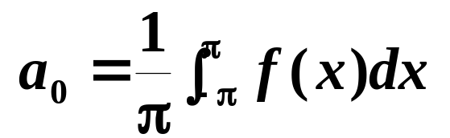
(2)Fourier(傅里叶)系数

Slide 14

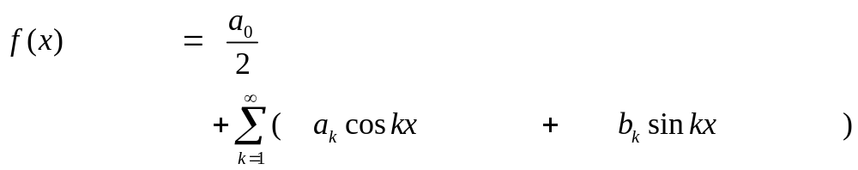
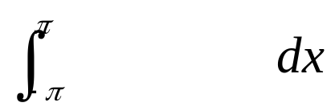
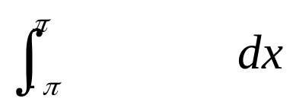

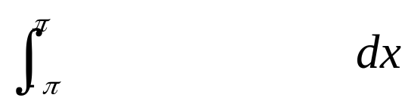
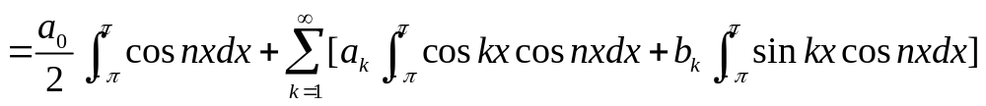
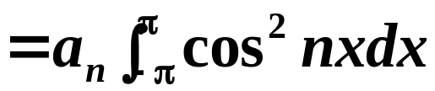

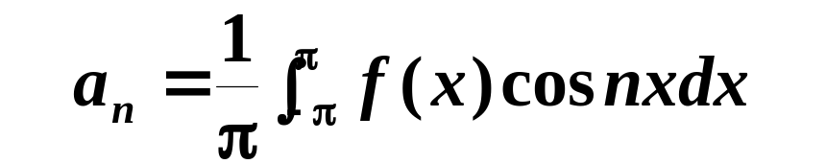


Slide 15

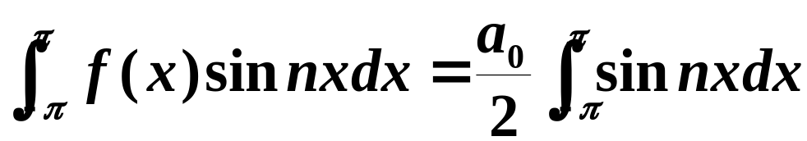




Slide 16


傅里叶系数
傅里叶级数

Slide 17







正弦级数

Slide 18



傅里叶级数

Slide 19



(3)Fourier(傅里叶)级数的收敛性
(Fourier级数展开式)

Slide 20
如何将周期函数展开为Fourier(傅里叶)级数？
(1)求周期函数的Fourier(傅里叶)级数；
(2)验证收敛定理条件，从而得到周期函数的Fourier(傅里叶)级数展开式.

Slide 21





解：
满足收敛定理条件，
它的Fourier级数收敛.
处，
f(x)的Fourier级数收敛于f(x).
处，
f(x)的Fourier级数收敛于

Slide 22









下面求 f(x)的Fourier级数.
首先

Slide 23




如何将非周期函数展开为Fourier级数？
注意:
对于非周期函数,如果函数 只在区间 上有定义,并且满足狄氏充分条件,也可展开成傅氏级数.
将非周期函数展开为Fourier级数的作法:

Slide 24








解:
对f(x)进行周期延拓，如图所示.
该函数满足狄利克雷充分条件(即收敛定理条件).
函数的傅里叶级数在 上收敛于 .

Slide 25












下面求Fourier级数.

Slide 26






所求函数的傅氏展开式为

Slide 27


如何将将定义在 上的函数展开成正(余)弦级数？
奇(偶)延拓

Slide 28

解:
对f(x)进行奇延拓，然后周期延拓，如图所示.
该函数满足狄利克雷充分条件(即收敛定理条件).
函数的傅里叶级数在 上收敛于 .

Slide 29












下面求Fourier级数.
首先

Slide 30
小结
1.基本概念；
2.傅里叶系数；
3.狄利克雷充分条件；
4.将函数展开为傅立叶级数（三种题型）

